Slide 1

Análisis Predictivo de
Lluvia en Australia
Minería de Datos aplicada con CRISP-DM y visualización en Power BI
142 mil
77,82%
73,57%
registros analizados
accuracy prueba
recall lluvia
BIY7121 · Minería de Datos
Notes:
Presentar el proyecto como una solución de minería de datos para analizar registros climáticos de Australia, evaluar modelos predictivos y visualizar resultados en Power BI para apoyar decisiones.

Slide 2
Caso de estudio y objetivo analítico
Predicción de lluvia a partir de observaciones meteorológicas históricas
Problema analítico
Variables objetivo
Australia presenta una alta diversidad climática. El comportamiento de la lluvia cambia según la ubicación, por lo que se requiere analizar patrones históricos para anticipar eventos de precipitación.
Clasificación
RainTomorrow
Predice si lloverá al día siguiente.
Regresión
RISK_MM
Estima milímetros de lluvia registrados.
Objetivo del proyecto
Aplicar minería de datos para preparar datos climáticos, evaluar modelos de clasificación, regresión y clustering, y transformar resultados técnicos en insights visuales para la toma de decisiones.
Segmentación
K-Means
Agrupa perfiles climáticos sin etiqueta objetivo.
142.193
24
0
106
registros
variables originales
sin duplicados
variables finales
BIY7121 Minería de Datos | Power BI + CRISP-DM
02
Notes:
Explicar que se trabajó con un dataset meteorológico de Australia. El objetivo no fue solo predecir, sino analizar el comportamiento climático desde tres perspectivas: clasificación, regresión y segmentación.

Slide 3
Metodología CRISP-DM aplicada
Del dato climático original a la visualización para la toma de decisiones
Enfoque
Valor final
La metodología permitió mantener una trazabilidad completa entre problema, datos, preparación, modelos, métricas y visualización ejecutiva.
Power BI transforma las métricas del notebook en indicadores, patrones territoriales y acciones recomendadas para el negocio.
01
Negocio
02
Datos
03
Preparación
04
Modelado
05
Evaluación
06
Visualización
Definición del problema
Estructura, nulos y patrones
Limpieza y transformación
Clasificación, regresión, K-Means
Métricas y selección
Power BI e insights
BIY7121 Minería de Datos | Power BI + CRISP-DM
03
Notes:
Conectar CRISP-DM con el proyecto completo. Destacar que la etapa final no es solo mostrar gráficos, sino transformar el análisis técnico en información comprensible para decisiones.

Slide 4
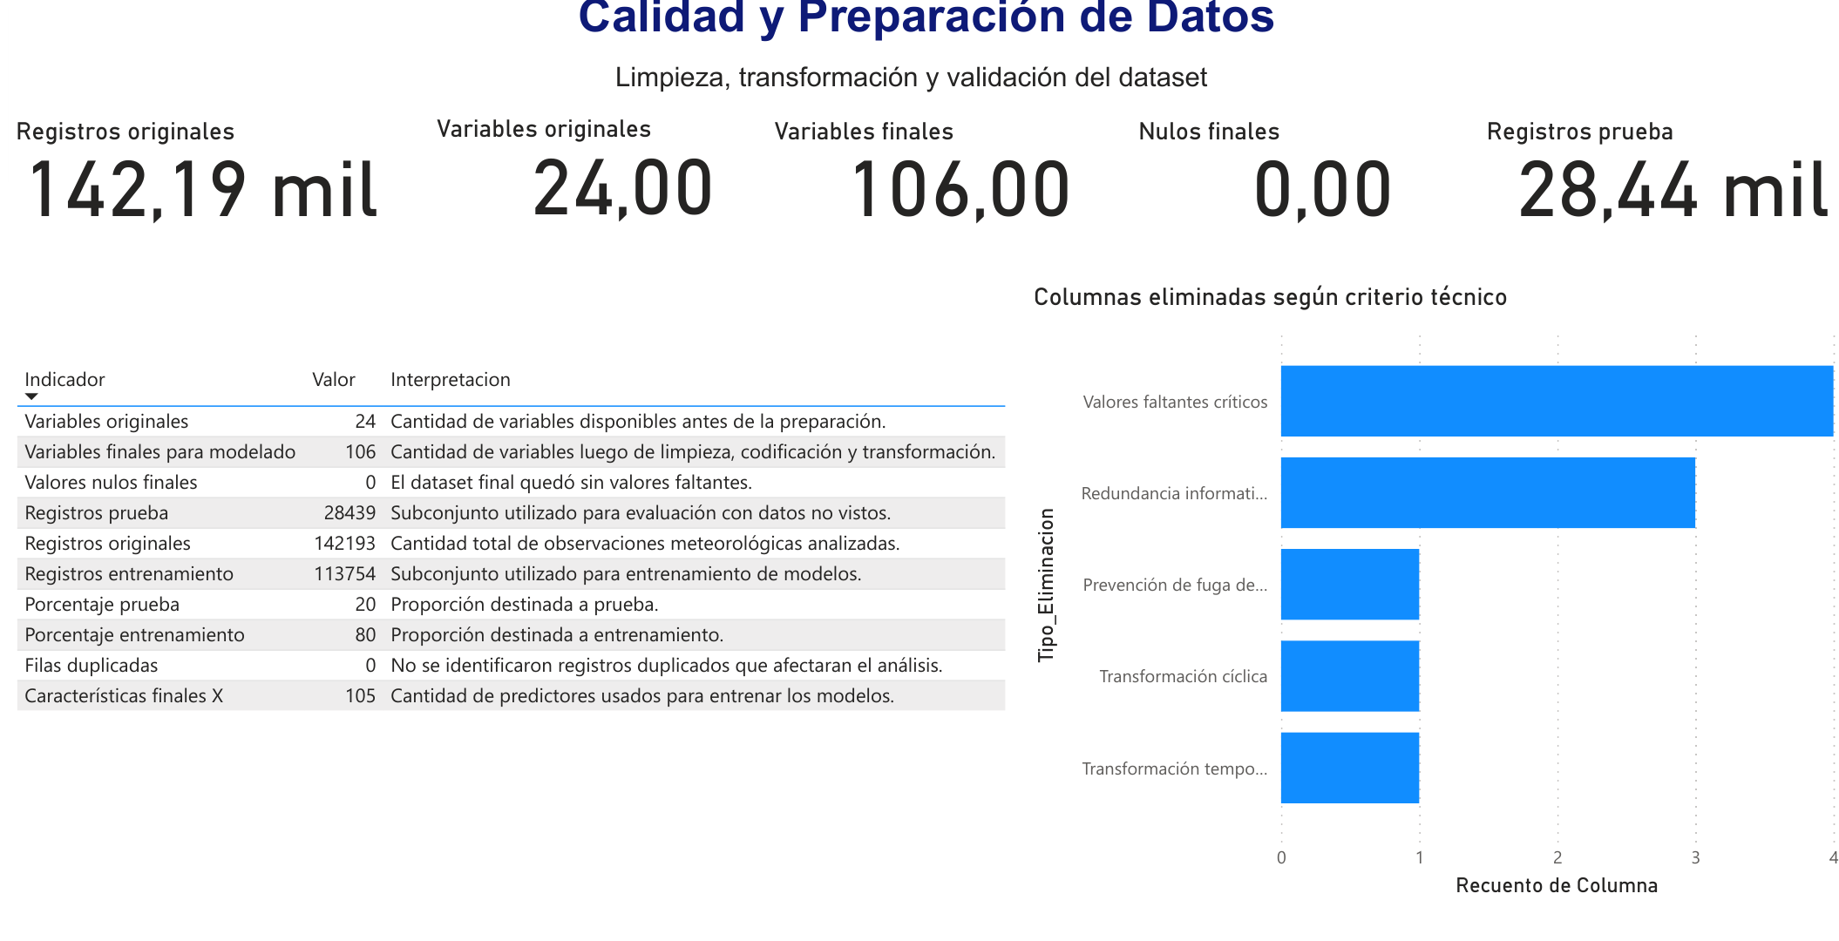
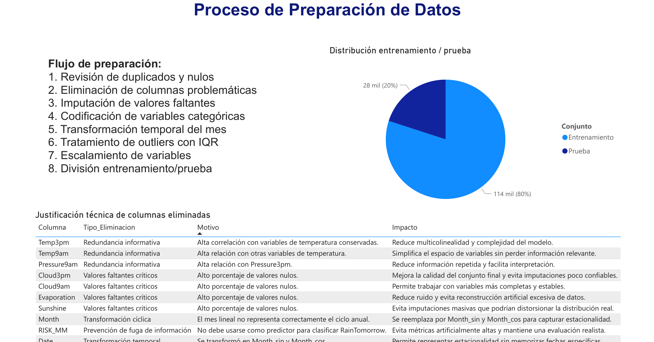
Preparación de datos: base confiable para modelar
Limpieza, transformación y control de calidad antes del entrenamiento
Calidad del dataset
Flujo de preparación
0
80/20
106
Decisión crítica
valores nulos finales
train/test split
variables finales
RISK_MM se excluyó como predictor de RainTomorrow para evitar fuga de información: el modelo no debe usar lluvia del día siguiente para predecir lluvia del día siguiente.
BIY7121 Minería de Datos | Power BI + CRISP-DM
04
Notes:
Explicar que la calidad de datos fue una fase central: eliminación de variables con nulos críticos, imputación, codificación, tratamiento de outliers, escalamiento y partición 80/20. Resaltar RISK_MM como variable excluida para evitar leakage.

Slide 5
Técnicas aplicadas y variables del modelo
Clasificación, regresión y clustering para cubrir objetivos analíticos diferentes
Clasificación
Regresión
Clustering
Modelos: Base, Naive Bayes, Árbol de Decisión y SVM.
Objetivo: predecir RainTomorrow.
Modelo: Regresión Lineal.
Objetivo: estimar RISK_MM en milímetros.
Modelo: K-Means con K = 3.
Objetivo: segmentar perfiles climáticos.
Variables consideradas por el Árbol de Decisión
Humedad: Humidity3pm / Humidity9am
Lluvia previa: Rainfall / RainToday
Presión: Pressure3pm
Viento: WindGustSpeed / WindSpeed9am / WindSpeed3pm
Temperatura: MinTemp / MaxTemp
Ubicación: Location
Estacionalidad: Month_sin / Month_cos
Lectura del modelo
Las variables combinan condiciones del día actual, contexto territorial y estacionalidad. Esto permite que el árbol represente reglas climáticas interpretables.
BIY7121 Minería de Datos | Power BI + CRISP-DM
05
Notes:
Presentar las técnicas como complementarias: clasificación para la variable principal RainTomorrow, regresión para milímetros de lluvia y K-Means para perfiles climáticos. Mencionar que el Árbol usa variables meteorológicas, ubicación y estacionalidad.

Slide 6
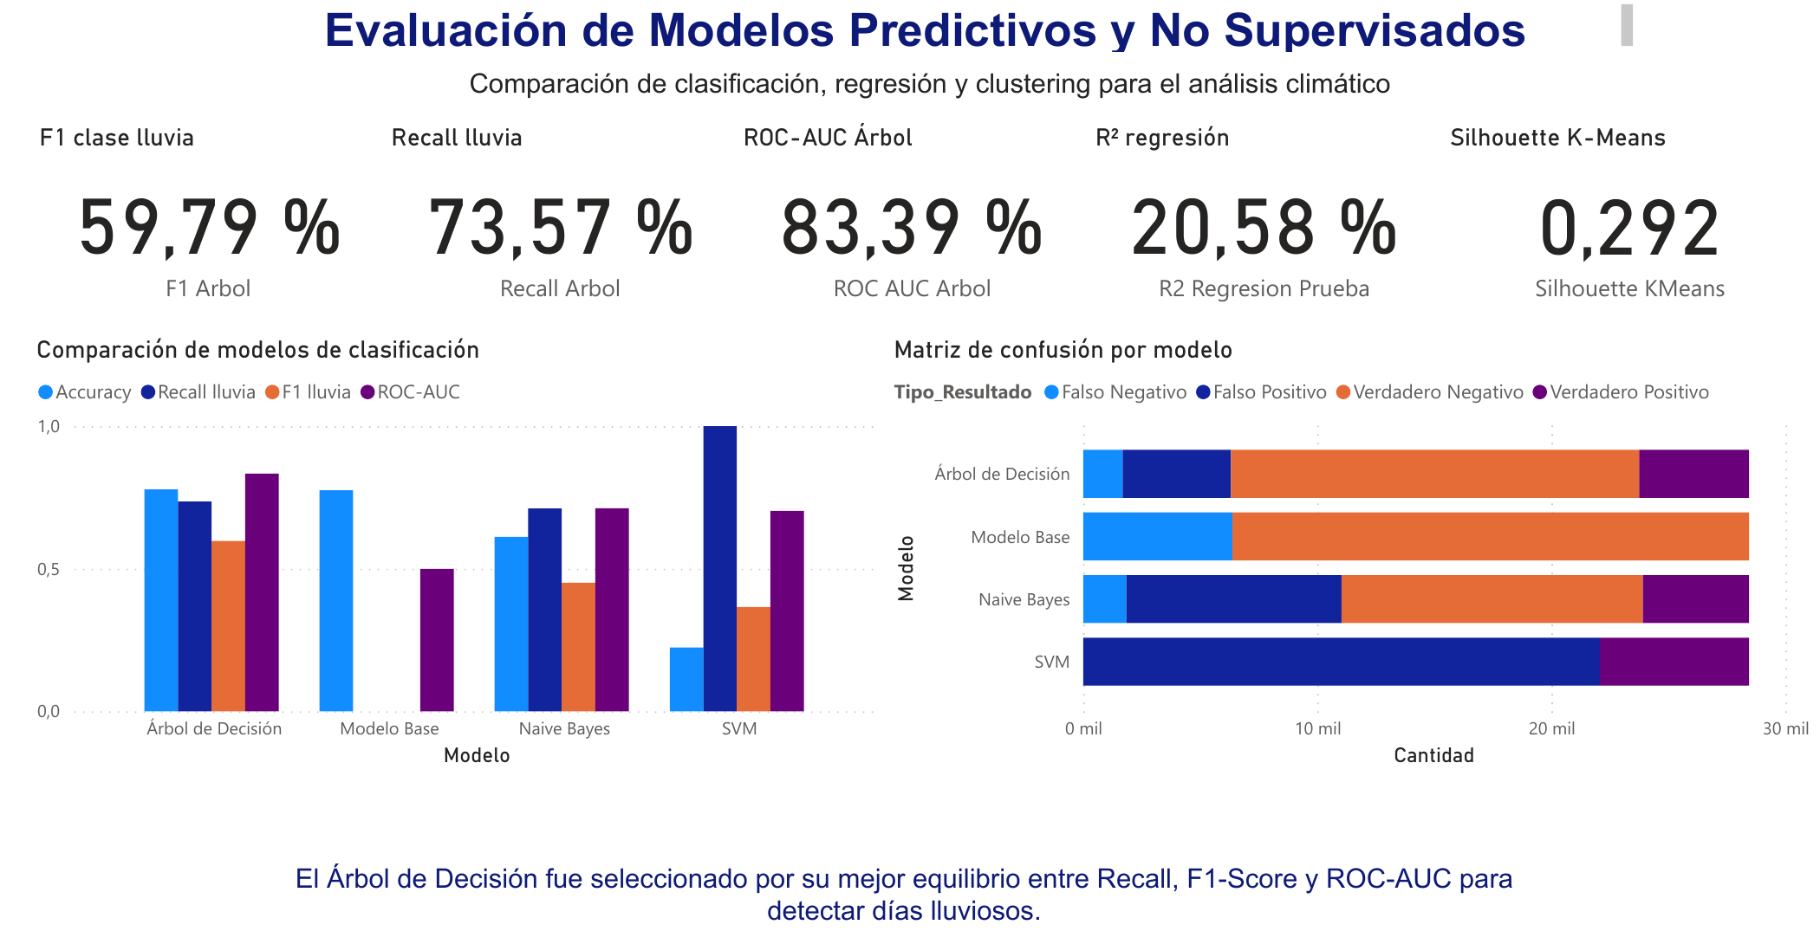
Evaluación de clasificación: selección del mejor modelo
El Árbol de Decisión logra el mejor equilibrio para detectar días lluviosos
77,82%
73,57%
59,79%
83,39%
Selección
Accuracy prueba
Recall lluvia
F1 lluvia
ROC-AUC
No se seleccionó el modelo solo por accuracy. El criterio central fue detectar la clase lluvia, considerando Recall, F1-Score y ROC-AUC.
Comparación de modelos y matriz de confusión
BIY7121 Minería de Datos | Power BI + CRISP-DM
06
Notes:
Defender por qué el Árbol de Decisión es el mejor modelo supervisado. El Modelo Base tiene buen accuracy por desbalance, pero no detecta lluvia. El Árbol logra una detección más útil de la clase positiva.

Slide 7
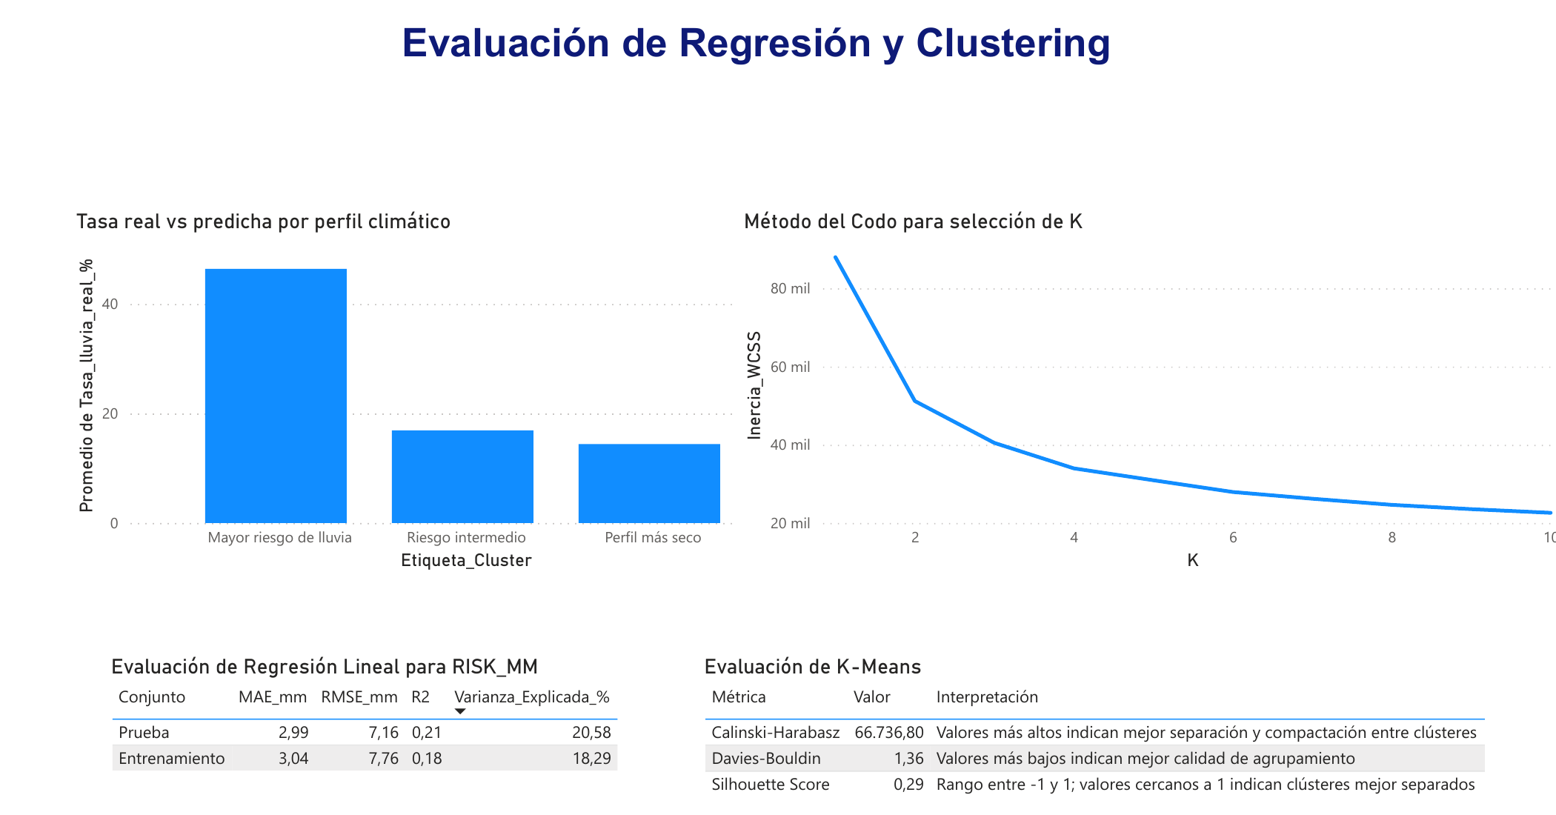
Regresión y clustering: análisis complementario
Estimación de milímetros y segmentación de perfiles climáticos
Panel de regresión y K-Means
Regresión Lineal
R² en prueba: 20,58%.
El modelo explica una parte limitada de la variabilidad de RISK_MM; se interpreta como referencia inicial para estimar milímetros.
K-Means
K = 3 permitió identificar perfiles: mayor riesgo, riesgo intermedio y perfil más seco. Silhouette = 0,292, por lo que la segmentación es exploratoria.
Método del Codo
El codo respalda la elección de K = 3 como equilibrio entre reducción de inercia e interpretabilidad del perfil climático.
BIY7121 Minería de Datos | Power BI + CRISP-DM
07
Notes:
Explicar que la Regresión Lineal no fue el modelo principal, porque su capacidad explicativa fue limitada. En cambio, K-Means ayudó a descubrir perfiles climáticos, aunque debe leerse como una segmentación exploratoria.

Slide 8
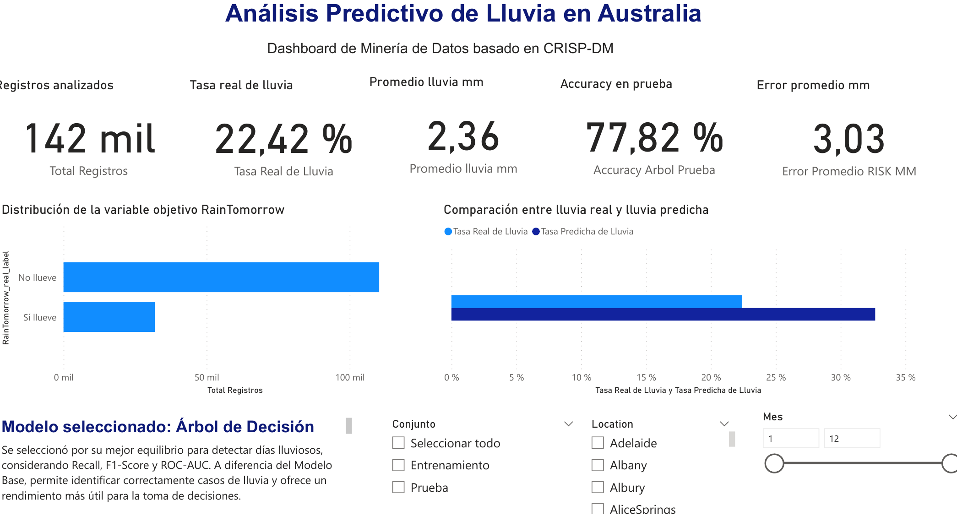
Power BI: resultados técnicos convertidos en visualización
Dashboard ejecutivo para interpretar modelos, patrones y desempeño
Resumen ejecutivo del dashboard
Qué permite visualizar
• KPIs globales del proyecto. • Desbalance de RainTomorrow. • Comparación entre lluvia real y predicha. • Desempeño del modelo seleccionado. • Filtros por conjunto, ubicación y mes.
Insight ejecutivo
La tasa predicha supera a la tasa real, lo que indica tendencia a sobreestimar lluvia. Esto es útil para analizar falsas alertas y ajustar umbrales.
BIY7121 Minería de Datos | Power BI + CRISP-DM
08
Notes:
Explicar que Power BI es la fase de difusión y uso. No reemplaza al notebook, sino que convierte los resultados en indicadores visuales para usuarios finales.

Slide 9
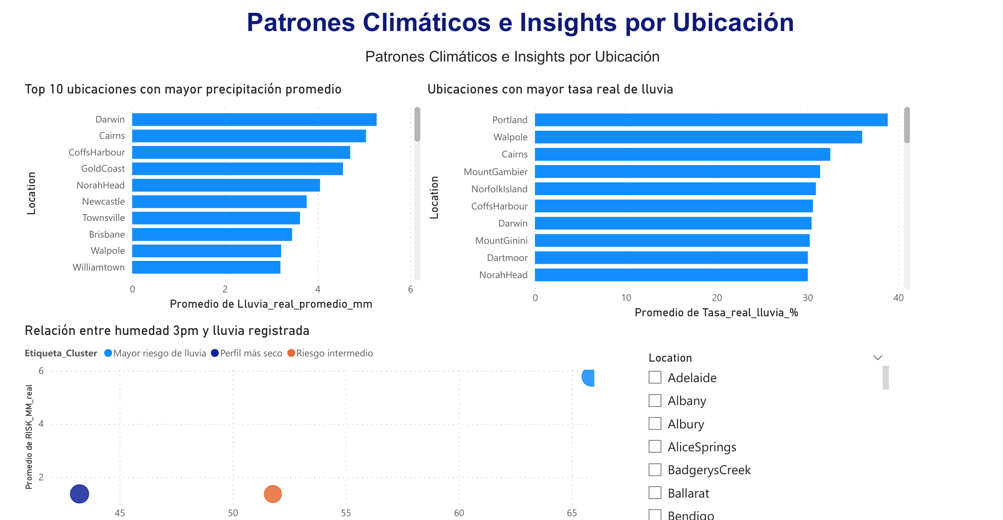
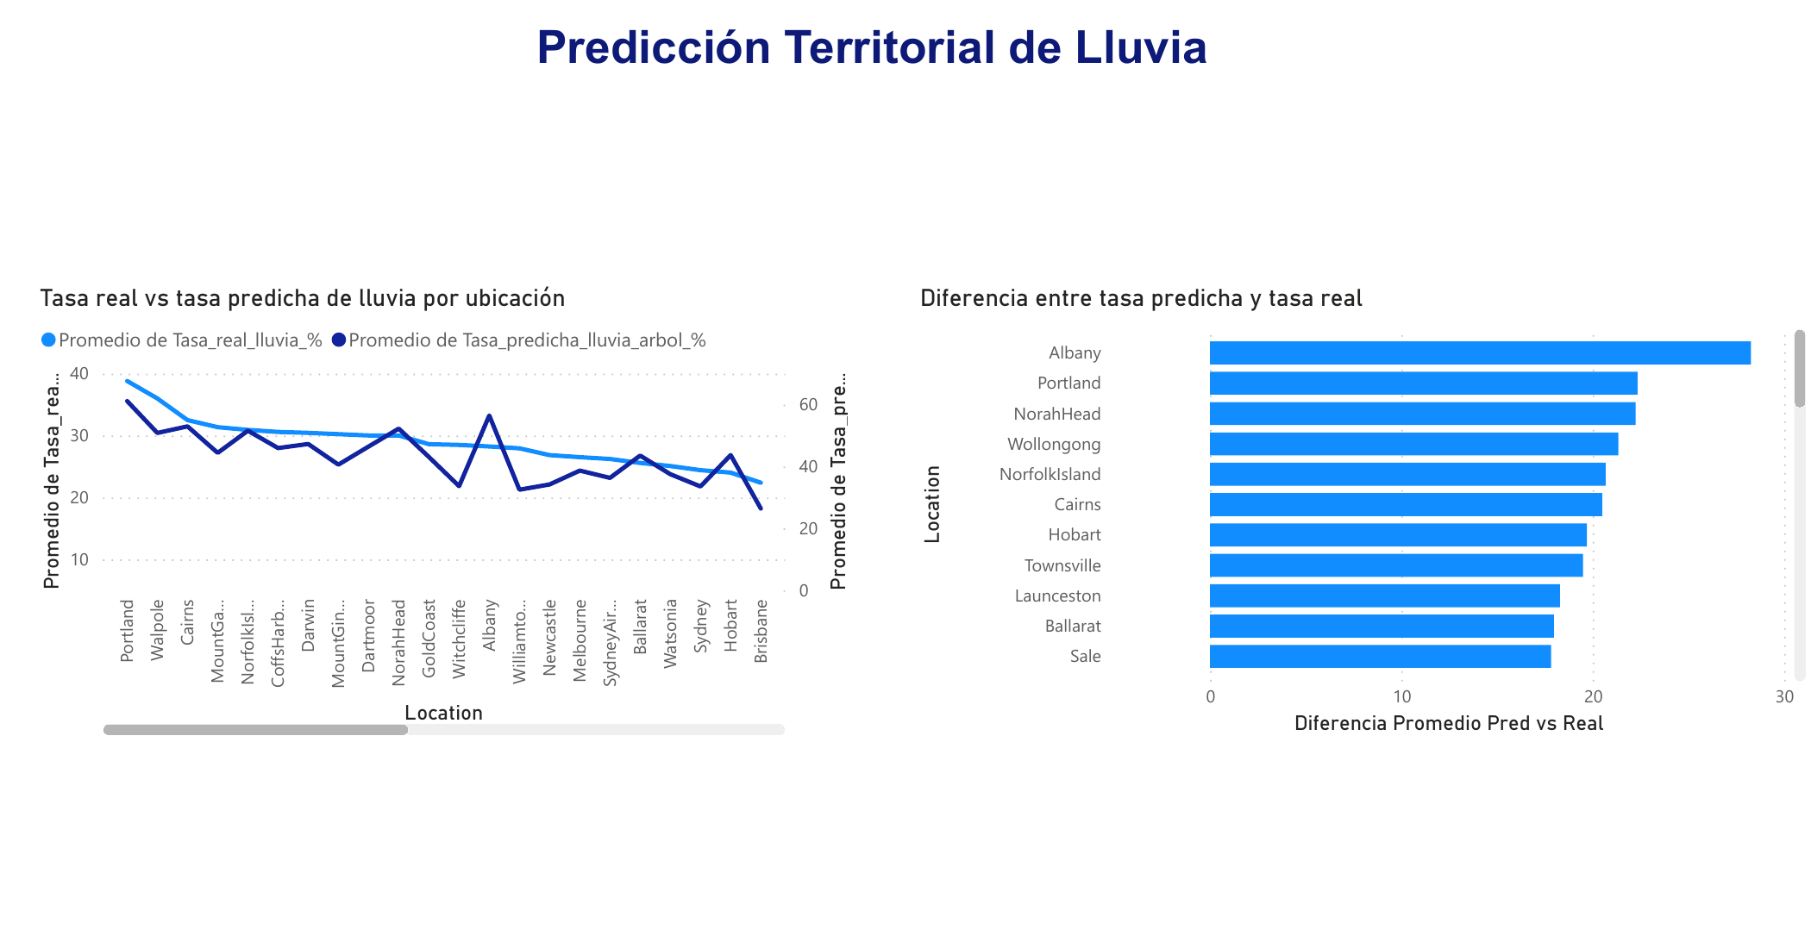
Insights territoriales para apoyar decisiones
Patrones por ubicación, predicción territorial y diferencias del modelo
Zonas con mayor precipitación
Zonas con mayor tasa de lluvia
Uso para el negocio
Darwin, Cairns, Coffs Harbour, Gold Coast y Norah Head destacan por mayor lluvia promedio.
Portland, Walpole, Cairns, Mount Gambier y Norfolk Island concentran tasas reales más altas.
Priorizar monitoreo en zonas críticas y revisar ubicaciones donde la predicción se separa más de la realidad.
BIY7121 Minería de Datos | Power BI + CRISP-DM
09
Notes:
Conectar los gráficos con decisiones concretas. La visualización territorial permite identificar dónde llueve más, dónde el modelo se equivoca más y dónde conviene monitorear con mayor atención.

Slide 10
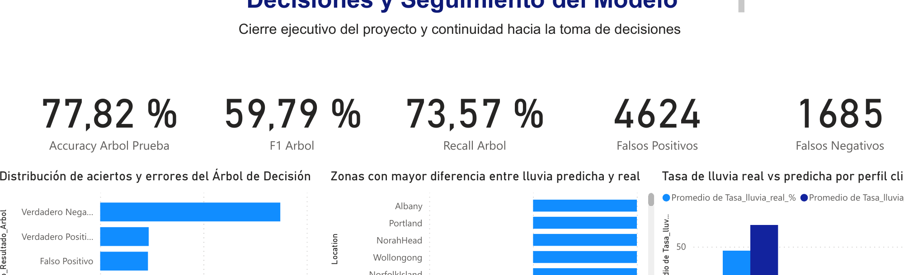
Conclusiones y continuidad
El proyecto no termina en el modelo: termina cuando los resultados se interpretan y se convierten en decisiones.
1
Usar el Árbol como apoyo
2
Monitorear zonas críticas
Aplicarlo como alerta preventiva, no como decisión automática única.
Focalizar ubicaciones con mayor lluvia, tasa real y diferencia pred-real.
3
Calibrar y mejorar
4
Automatizar el flujo
Ajustar umbrales y probar modelos no lineales para reducir errores.
Carga de datos, ejecución del modelo y actualización del dashboard en Power BI.
Siguiente paso: convertir el análisis en un proceso recurrente de monitoreo climático con datos actualizados.
Notes:
Cerrar con las recomendaciones principales: utilizar el árbol como herramienta de apoyo, priorizar zonas críticas, calibrar el modelo y automatizar el flujo con Power BI.

